Slide 1
ASCAT
Segmentation ASPCF, estimation ploïdie et cellularité

Slide 2
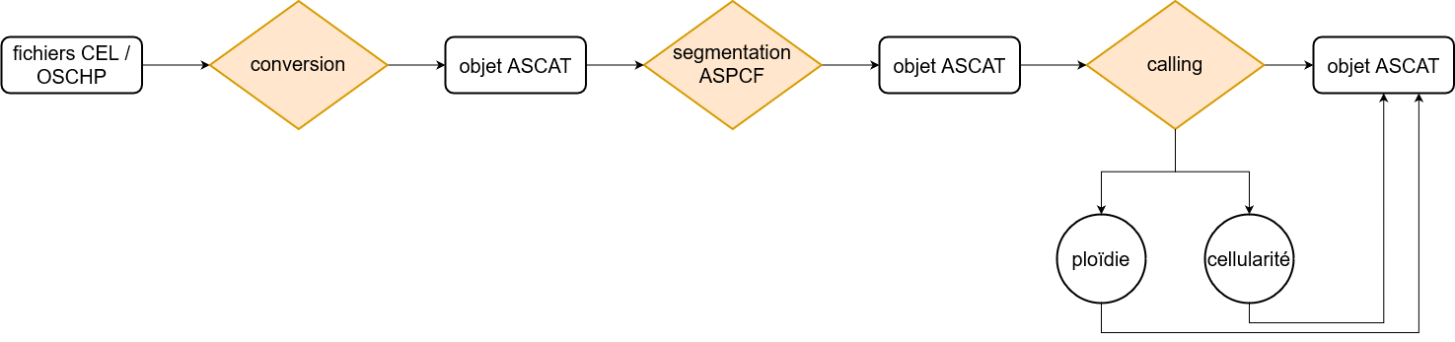
Pipeline
Segmentation par l’algorithme ASPCF
À partir des valeurs de log ratio et BAF.
La cellularité et la ploïdie sont déterminées à cette étape. Le nombre de copies des deux allèles est estimé.
Données brutes, segmentées et estimées
Un OSCHP normalisé peut être donné
données brutes log ratio et BAF
Données brutes et segmentées

Slide 3
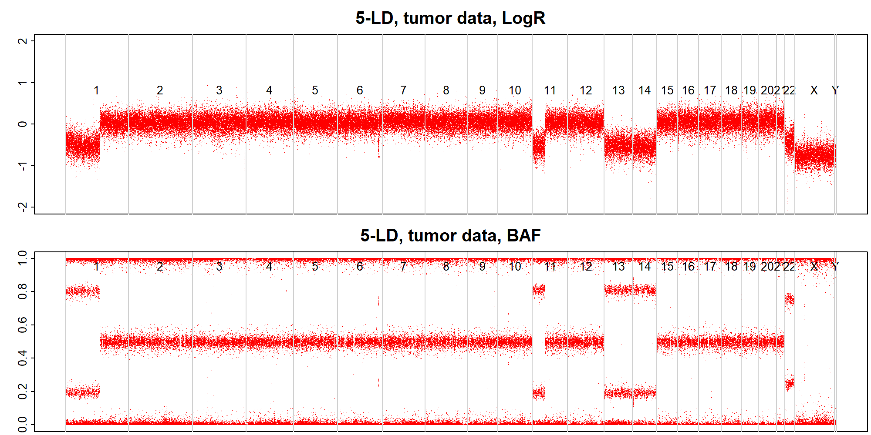
Segmentation (algorithme ASPCF)
Cette étape vise à regrouper les données en segments de même valeur, un segment correspondant à une aberration.
Données LRR et BAF recentrées dans ChAS

Slide 4
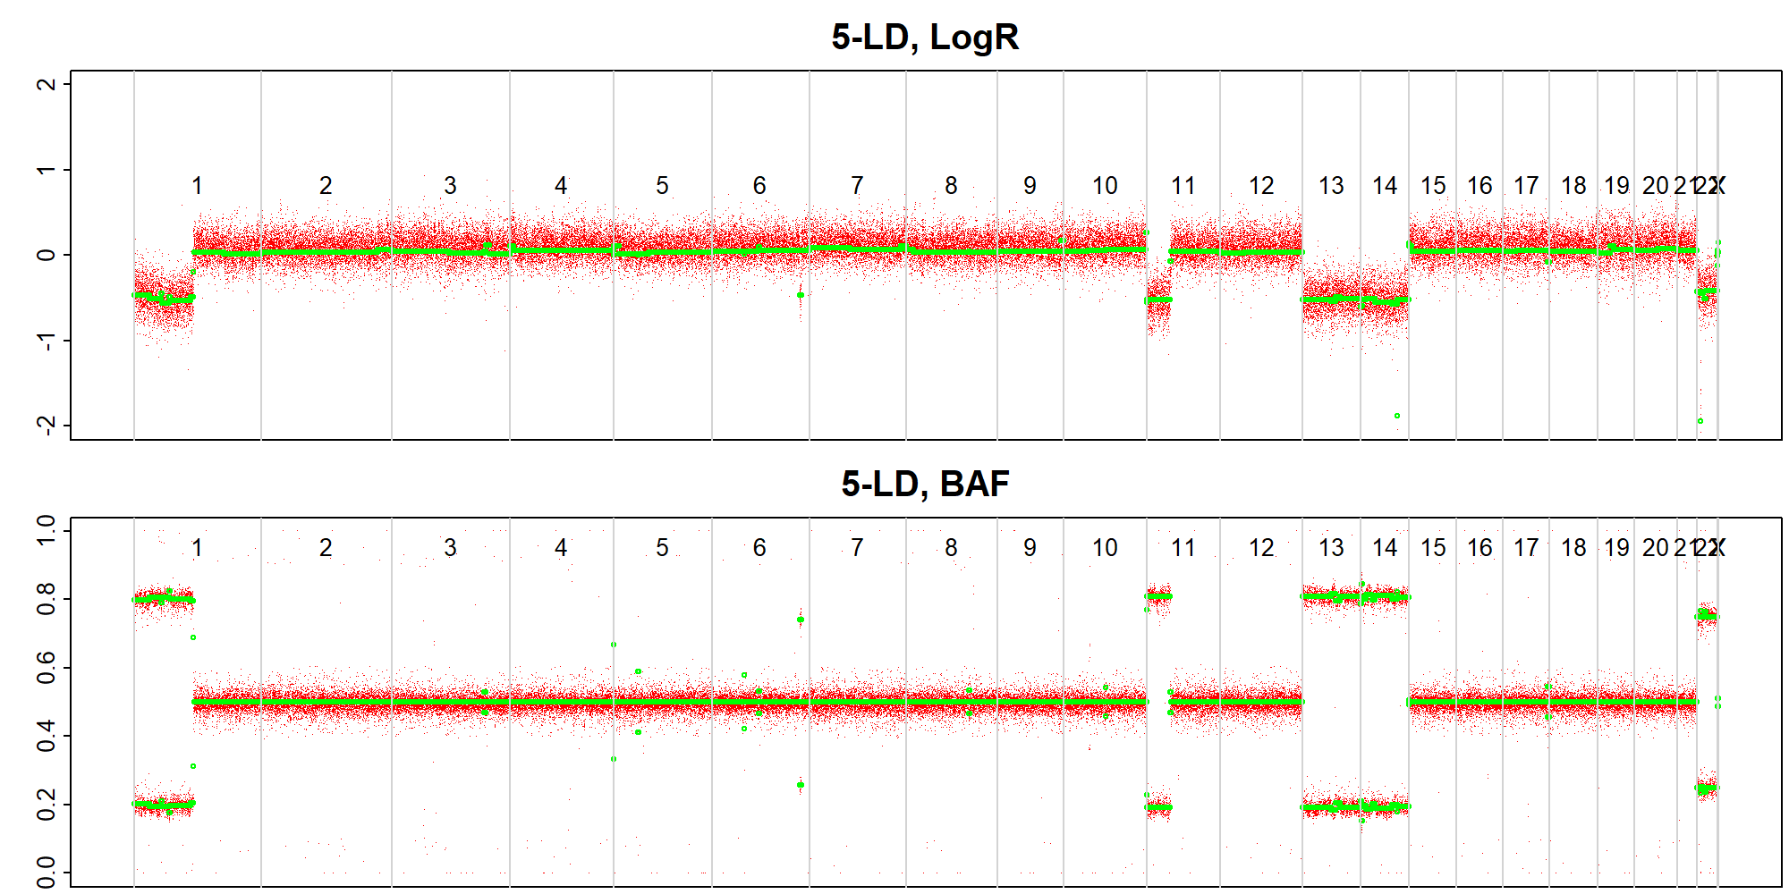
Segmentation (algorithme ASPCF)
Cette étape vise à regrouper les données en segments de même valeur, un segment correspondant à une aberration.
Données LRR et BAF recentrées dans ChAS (rouge)
Données LRR et BAF segmentées (vert)

Slide 5
Segmentation (algorithme ASPCF)
Cette étape vise à regrouper les données en segments de même valeur, un segment correspondant à une aberration.
Un segment est déterminé par deux breakpoints
bp1
bp2

Slide 6
Segmentation (algorithme ASPCF)
Cette étape vise à regrouper les données en segments de même valeur, un segment correspondant à une aberration.
Un segment est déterminé par deux breakpoints présents sur les deux pistes.
bp1
bp2
bp1
bp2

Slide 7
Segmentation (algorithme ASPCF)
Cette étape vise à regrouper les données en segments de même valeur, un segment correspondant à une aberration.
Un segment est déterminé par deux breakpoints présents sur les deux pistes.
Plusieurs segmentations sont possibles en faisant varier ce qui définit un breakpoint. Comment trouver la meilleure segmentation?
bp1
bp2
bp1
bp2

Slide 8
Segmentation (algorithme ASPCF)
Comment trouver la meilleure segmentation?
Le calcul d’un score de qualité permet de comparer différentes solutions de segmentation.

Slide 9
Segmentation (algorithme ASPCF)
Comment trouver la meilleure segmentation?
Le calcul d’un score de qualité permet de comparer différentes solutions de segmentation.
Le score de qualité est obtenu à partir de la somme des goodness of fit (g) des segments. Ce paramètre g évalue l’hétérogénéité d’un segment.

Slide 10
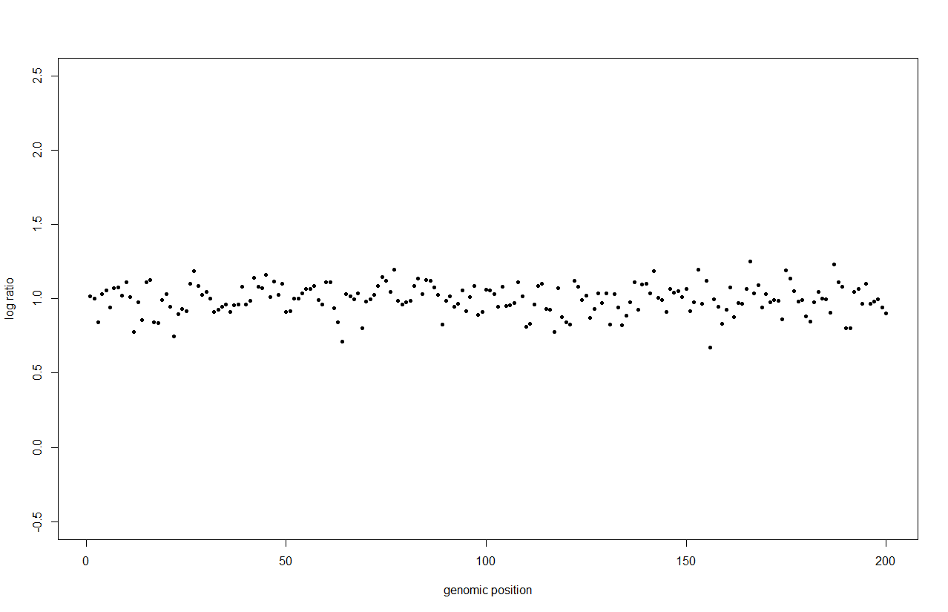
Segmentation (algorithme ASPCF)
Comment trouver la meilleure segmentation?
Le calcul d’un score de qualité permet de comparer différentes solutions de segmentation.
Le score de qualité est obtenu à partir de la somme des goodness of fit (g) des segments. Ce paramètre g évalue l’hétérogénéité d’un segment.
g est déterminée ainsi:
segment fictif

Slide 11
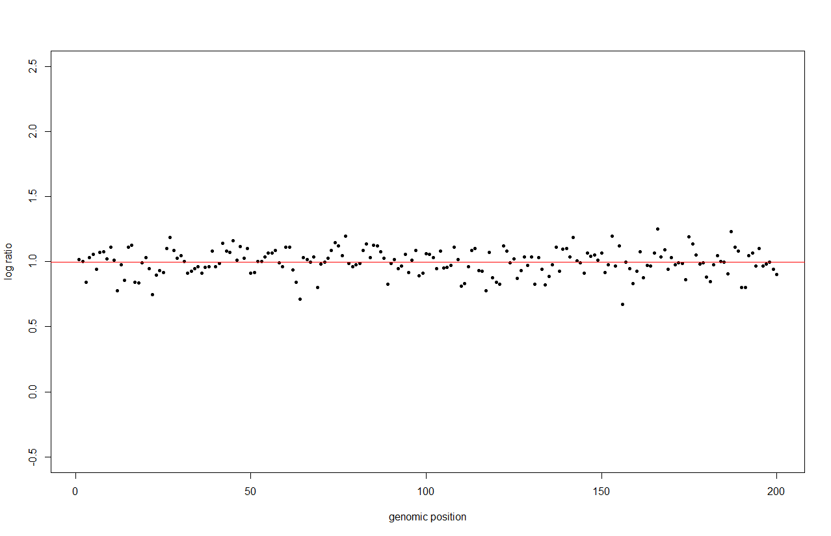
Segmentation (algorithme ASPCF)
Comment trouver la meilleure segmentation?
Le calcul d’un score de qualité permet de comparer différentes solutions de segmentation.
Le score de qualité est obtenu à partir de la somme des goodness of fit (g) des segments. Ce paramètre g évalue l’hétérogénéité d’un segment.
g est déterminée ainsi:
La moyenne du segment est calculée
segment fictif

Slide 12
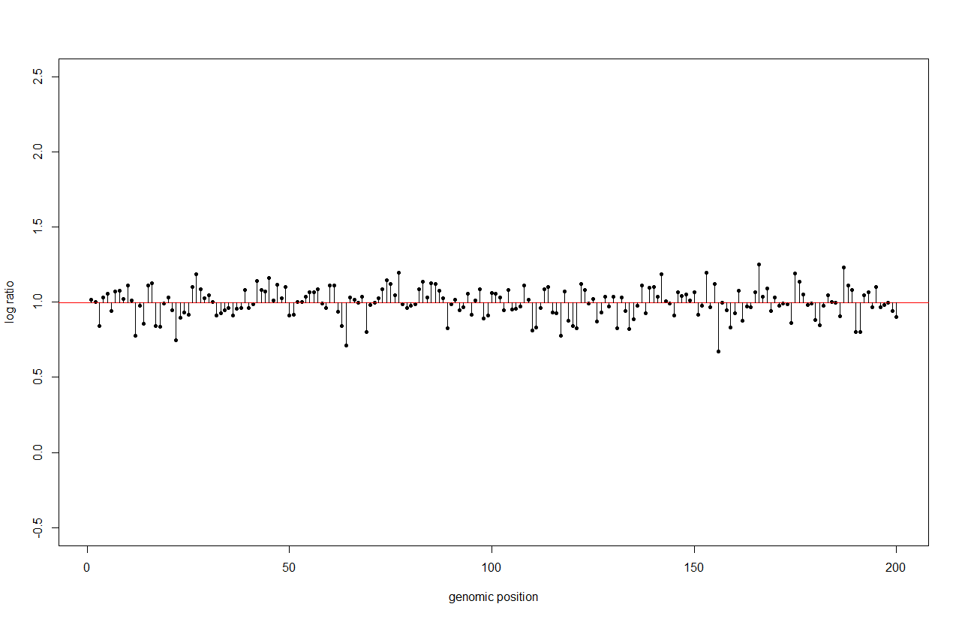
Segmentation (algorithme ASPCF)
Comment trouver la meilleure segmentation?
Le calcul d’un score de qualité permet de comparer différentes solutions de segmentation.
Le score de qualité est obtenu à partir de la somme des goodness of fit (g) des segments. Ce paramètre g évalue l’hétérogénéité d’un segment.
g est déterminée ainsi:
La moyenne du segment est calculée
La distance entre chaque point et la moyenne est obtenue
segment fictif

Slide 13
Segmentation (algorithme ASPCF)
Comment trouver la meilleure segmentation?
Le calcul d’un score de qualité permet de comparer différentes solutions de segmentation.
Le score de qualité est obtenu à partir de la somme des goodness of fit (g) des segments. Ce paramètre g évalue l’hétérogénéité d’un segment.
g est déterminée ainsi:
La moyenne du segment est calculée
La distance entre chaque point et la moyenne est obtenue
La goodness of fit est la somme de ces distances (au carré)
Ici, g = 2,42
segment fictif

Slide 14
Segmentation (algorithme ASPCF)
Comment trouver la meilleure segmentation?
Pour visualiser ce que la goodness of fit (g) nous apprend, on peut s’intéresser à deux segments différents.

Slide 15
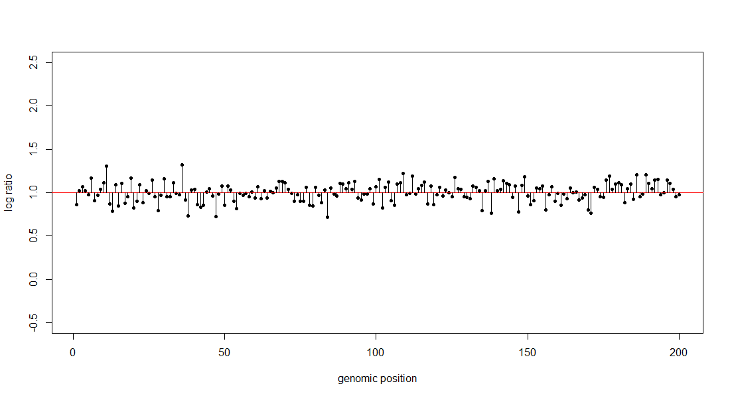
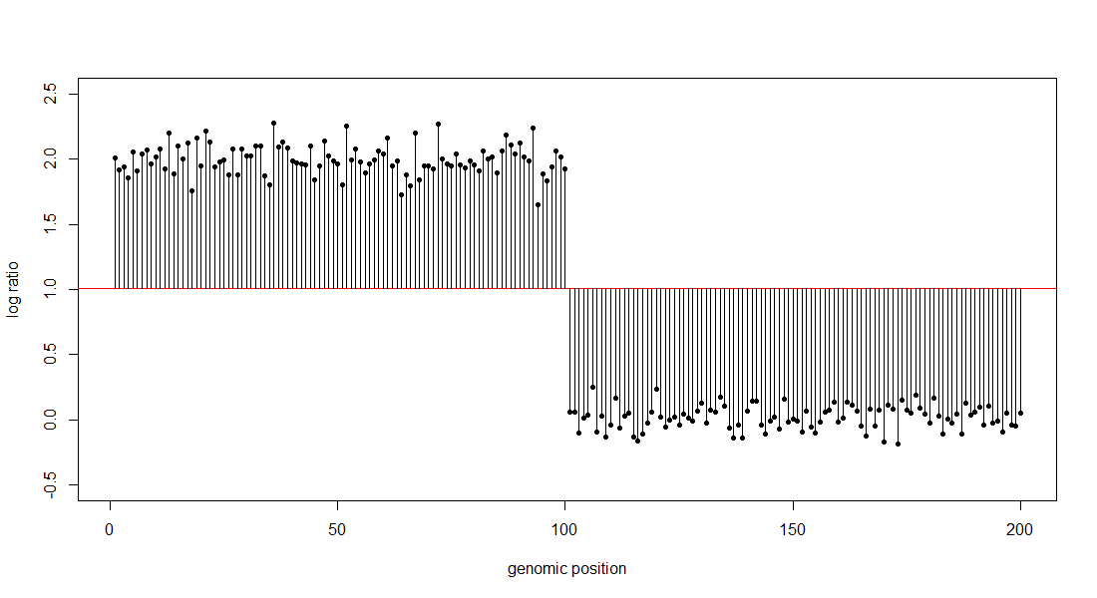
Segmentation (algorithme ASPCF)
Comment trouver la meilleure segmentation?
Pour visualiser ce que la goodness of fit (g) nous apprend, on peut s’intéresser à deux segments différents.

Slide 16
Segmentation (algorithme ASPCF)
Comment trouver la meilleure segmentation?
Pour visualiser ce que la goodness of fit (g) nous apprend, on peut s’intéresser à deux segments différents.
L’un comporte des sondes de valeurs similaires autour de 1, c’est bien un segment. g est faible. L’autre est hétéroclite (car constitué de deux sous-segments), ce qui rend les écarts à la moyenne plus grands. g est élevée.
g = 2,42
g = 201,71

Slide 17
Segmentation (algorithme ASPCF)
Comment trouver la meilleure segmentation?
Pour visualiser ce que la goodness of fit (g) nous apprend, on peut s’intéresser à deux segments différents.
L’un comporte des sondes de valeurs similaires autour de 1, c’est bien un segment. g est faible. L’autre est hétéroclite (car constitué de deux sous-segments), ce qui rend les écarts à la moyenne plus grands. g est élevée.
La goodness of fit élevée rend compte d’un défaut de segmentation sur ce segment hétéroclite. Le score de qualité est élevé si de nombreux segments hétéroclites sont formés par la segmentation, on cherche donc la solution ayant le score de qualité le plus faible.
g = 2,42
g = 201,71

Slide 18
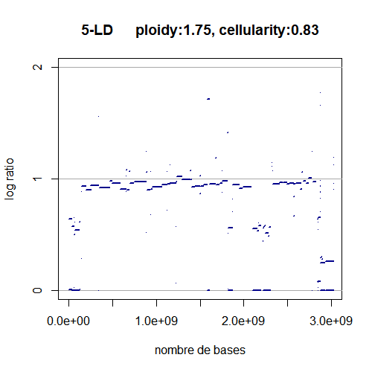
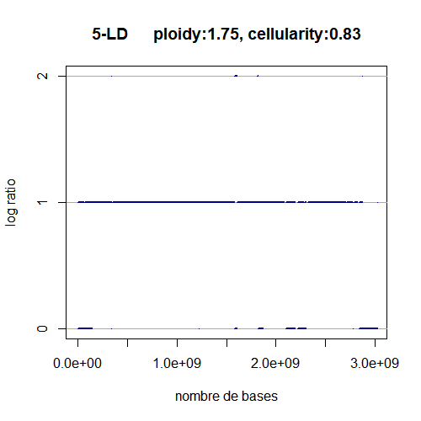
Calling
Estime le nombre de copies réel pour chaque allèle, donc des nombres entiers.

Slide 19
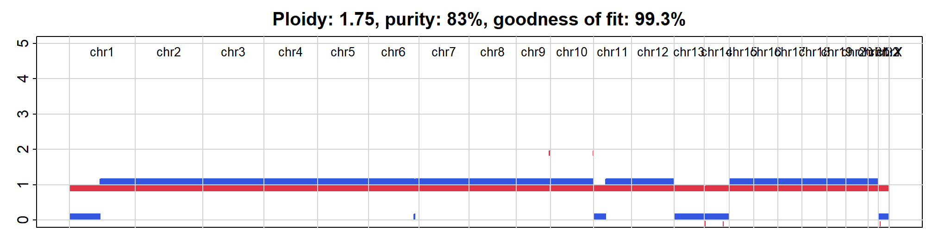
Calling
Estime le nombre de copies réel pour chaque allèle, donc des nombres entiers.
Cette estimation estime et tient compte de la cellularité et de la ploïdie.
Comment cela est-il possible?

Slide 20
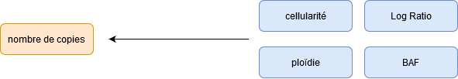
Calling
Comment ASCAT estime le nombre de copies en tenant compte de la cellularité et de la ploïdie?
Pour le savoir, partons des équations du log Ratio et du BAF et voyons qu’il est possible d’exprimer le nombre de copies en fonction du log Ratio, du BAF, de la ploïdie et de la cellularité.

Slide 21
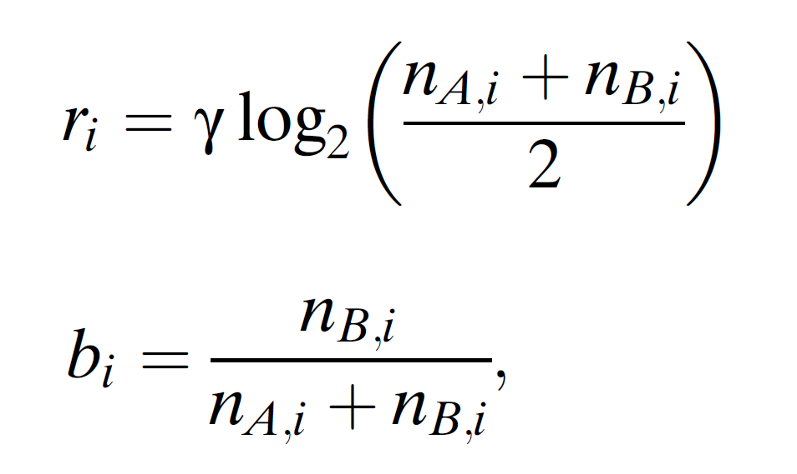
Calling
Comment ASCAT estime le nombre de copies en tenant compte de la cellularité et de la ploïdie?
Voici les équations du log Ratio et du BAF. Ces deux paramètres sont calculés à partir du nombre de copies de chaque allèle.
Ces équations ne représentent pas forcément la manière dont la technologie OncoScan CNV calcule les valeurs de log Ratio et BAF.
Elles reflètent le lien mathématique qui existe entre log ratio, BAF, et nombre de copies.

Slide 22
Calling
Comment ASCAT estime le nombre de copies en tenant compte de la cellularité et de la ploïdie?
Nombre de copies de l’allele A
Nombre de copies de l’allele B
Voici les équations du log Ratio et du BAF. Ces deux paramètres sont calculés à partir du nombre de copies de chaque allèle.
Log Ratio
constante
Nombre de copies total: ploïdie
B Allele Frequency
Ces équations ne représentent pas forcément la manière dont la technologie OncoScan CNV calcule les valeurs de log Ratio et BAF.
Elles reflètent le lien mathématique qui existe entre log ratio, BAF, et nombre de copies.

Slide 23
Calling
Comment ASCAT estime le nombre de copies en tenant compte de la cellularité et de la ploïdie?
Nombre de copies de l’allele A
Nombre de copies de l’allele B
Le log Ratio et le BAF sont calculés à partir du nombre de copies de chaque allèle.
L’équation du log ratio correspond au cas particulier où l’échantillon contient 100% de cellules tumorales diploïdes.
Log Ratio
constante
Nombre de copies total: ploïdie
B Allele Frequency

Slide 24
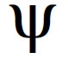
Calling
Comment ASCAT estime le nombre de copies en tenant compte de la cellularité et de la ploïdie?
Nombre de copies de l’allele A
Nombre de copies de l’allele B
Le log Ratio et le BAF sont calculés à partir du nombre de copies de chaque allèle.
L’équation du log ratio correspond au cas particulier où l’échantillon contient 100% de cellules tumorales diploïdes.
Pour représenter un cas plus général, on prend en compte la ploïdie à l’aide du paramètre ψ.
Log Ratio
constante
Nombre de copies total: ploïdie
B Allele Frequency

Slide 25
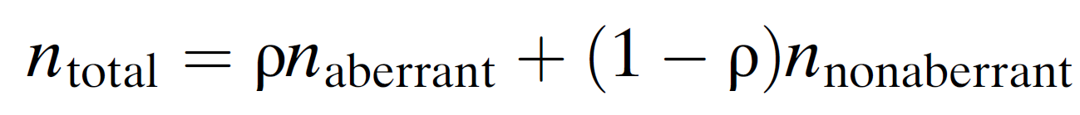
Calling
Comment ASCAT estime le nombre de copies en tenant compte de la cellularité et de la ploïdie?
Nombre de copies de l’allele A
Nombre de copies de l’allele B
Log Ratio
constante
Nombre de copies total: ploïdie
B Allele Frequency
Dans le cas d’une contamination par des cellules non aberrantes, le calcul du nombre de copies diffère.
Proportion de cellules tumorales dans l’échantillon:
cellularité
nombre de copies dans les cellules tumorales
Proportion de cellules saines dans l’échantillon
nombre de copies dans les cellules saines (2)

Slide 26
Calling
Comment ASCAT estime le nombre de copies en tenant compte de la cellularité et de la ploïdie?
Nombre de copies de l’allele A
Nombre de copies de l’allele B
Log Ratio
constante
Nombre de copies total: ploïdie
B Allele Frequency
Dans le cas d’une contamination par des cellules non aberrantes, le calcul du nombre de copies diffère.
Appliquer cela dans le calcul du log Ratio et du BAF permet de prendre en compte la cellularité.
Proportion de cellules tumorales dans l’échantillon:
cellularité
nombre de copies dans les cellules tumorales
Proportion de cellules saines dans l’échantillon
nombre de copies dans les cellules saines (2)

Slide 27
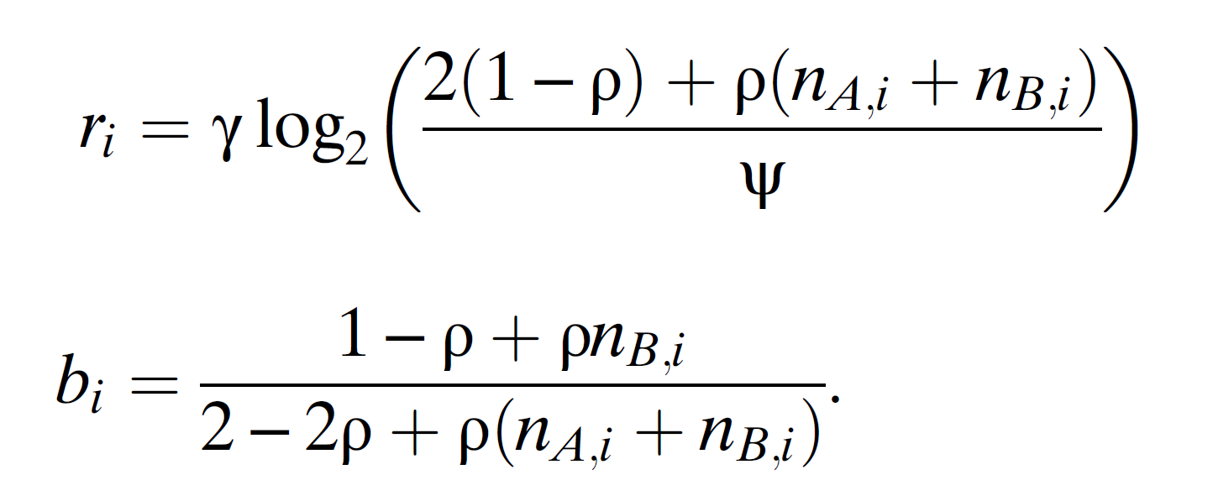
Calling
Comment ASCAT estime le nombre de copies en tenant compte de la cellularité et de la ploïdie?
Nombre de copies de l’allele A
Nombre de copies de l’allele B
Log Ratio
constante
Nombre de copies total: ploïdie
B Allele Frequency
Dans le cas d’une contamination par des cellules non aberrantes, le calcul du nombre de copies diffère.
Appliquer cela dans le calcul du log Ratio et du BAF permet de prendre en compte la cellularité.
Proportion de cellules tumorales dans l’échantillon:
cellularité
nombre de copies dans les cellules tumorales
Proportion de cellules saines dans l’échantillon
nombre de copies dans les cellules saines (2)

Slide 28
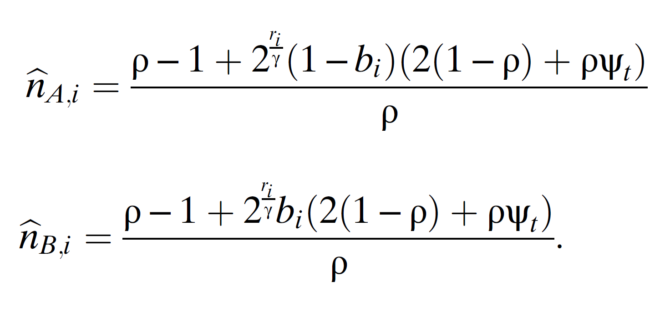
Calling
Comment ASCAT estime le nombre de copies en tenant compte de la cellularité et de la ploïdie?
Les équations obtenues expriment log Ratio et BAF en fonction de la cellularité ρ, de la ploïdie ψ et du nombre de copies n.
En retournant l’équation, il est possible d’exprimer le nombre de copies de chaque allèle en fonction de ces paramètres.

Slide 29
Calling
Comment ASCAT estime le nombre de copies en tenant compte de la cellularité et de la ploïdie?
Les équations obtenues expriment log Ratio et BAF en fonction de la cellularité ρ, de la ploïdie ψ et du nombre de copies n.
En retournant l’équation, il est possible d’exprimer le nombre de copies de chaque allèle en fonction de ces paramètres.

Slide 30
Calling
Comment ASCAT estime le nombre de copies en tenant compte de la cellularité et de la ploïdie?
À partir de ces équations, le nombre de copies des allèles A et B peut être calculé pour chaque SNP.

Slide 31
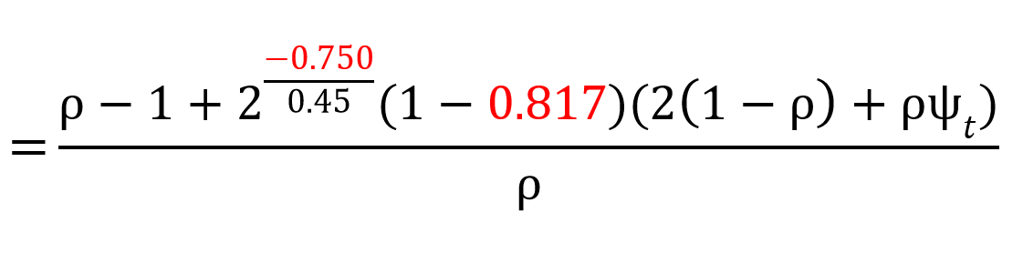
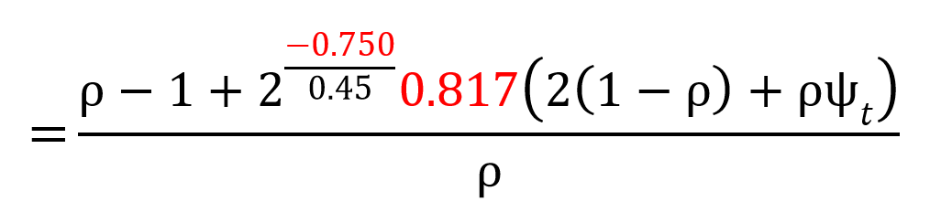
Calling
Comment ASCAT estime le nombre de copies en tenant compte de la cellularité et de la ploïdie?
À partir de ces équations, le nombre de copies des allèles A et B peut être calculé pour chaque SNP.
Pour cela, il sufit de remplacer les termes par leurs valeurs.
Pour une sonde donnée (S-tag021556) , les valeurs de log ratio et de BAF sont respectivement de -0,750 et 0,817 .

Slide 32
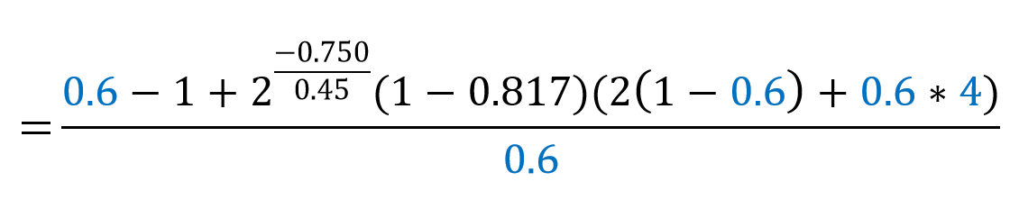
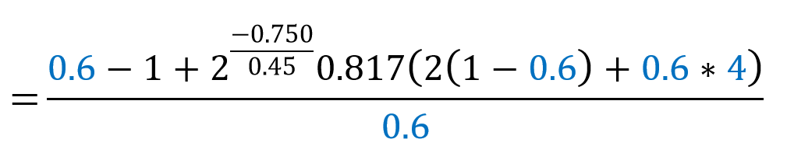
Calling
Comment ASCAT estime le nombre de copies en tenant compte de la cellularité et de la ploïdie?
À partir de ces équations, le nombre de copies des allèles A et B peut être calculé pour chaque SNP.
Pour cela, il sufit de remplacer les termes par leurs valeurs.
Pour une sonde donnée (S-tag021556) , les valeurs de log ratio et de BAF sont respectivement de -0,750 et 0,817 .
Les valeurs de ploïdie et cellularité (ψ et ρ) ne sont pas connues, donc on va fixer des valeurs arbitraires dans un premier temps: 4 et 0,6.

Slide 33
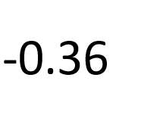
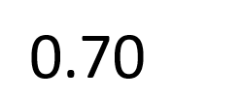
Calling
Comment ASCAT estime le nombre de copies en tenant compte de la cellularité et de la ploïdie?
À partir de ces équations, le nombre de copies des allèles A et B peut être calculé pour chaque SNP.
Pour cela, il sufit de remplacer les termes par leurs valeurs.
Pour une sonde donnée (S-tag021556) , les valeurs de log ratio et de BAF sont respectivement de -0,750 et 0,817 .
Les valeurs de ploïdie et cellularité (ψ et ρ) ne sont pas connues, donc on va fixer des valeurs arbitraires dans un premier temps: 4 et 0,6.

Slide 34
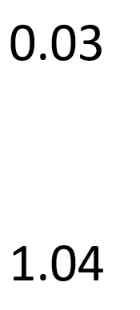
Calling
Comment ASCAT estime le nombre de copies en tenant compte de la cellularité et de la ploïdie?
À partir de ces équations, le nombre de copies des allèles A et B peut être calculé pour chaque SNP.
Pour cela, il sufit de remplacer les termes par leurs valeurs.
Pour une sonde donnée (S-tag021556) , les valeurs de log ratio et de BAF sont respectivement de -0,750 et 0,817 .
Les valeurs de ploïdie et cellularité (ψ et ρ) ne sont pas connues, donc on va fixer des valeurs arbitraires dans un premier temps: 4 et 0,6.
Pour des valeurs de ploïdie et cellularité de 4,5 et 0.8, les estimés sont plus proches de nombres entiers.

Slide 35
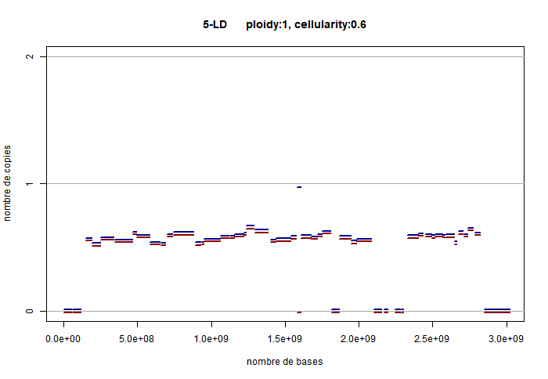
Calling
Ce calcul est appliqué à tous les SNP de l’échantillon.
Les allèles A (en bleu) et B (en rouge). Les positions sont légèrement modifiées verticalement pour l’illustration

Slide 36
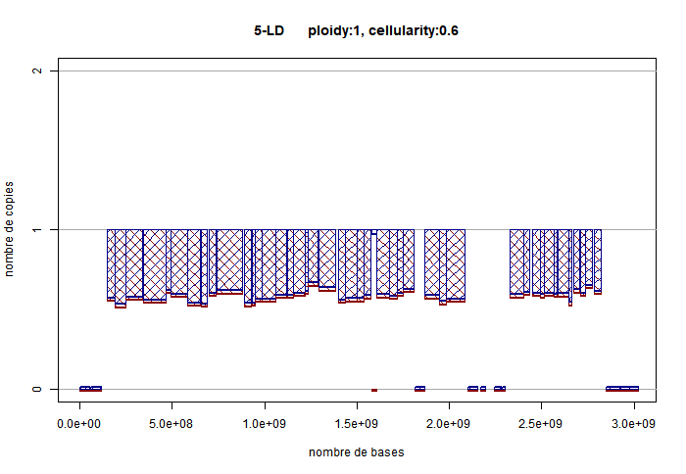
Calling
Ce calcul est appliqué à tous les SNP de l’échantillon.
Le nombre de copies réel étant toujours un nombre entier, une solution est crédible si elle prédit des nombres de copies proches d’entiers.
La distance entre chaque valeur et l’entier le plus proche doit donc être minimale. Ici, elle est proche de 0,4 pour beaucoup de segments, on peut trouver mieux.
Les allèles A (en bleu) et B (en rouge). Les positions sont légèrement modifiées verticalement pour l’illustration

Slide 37
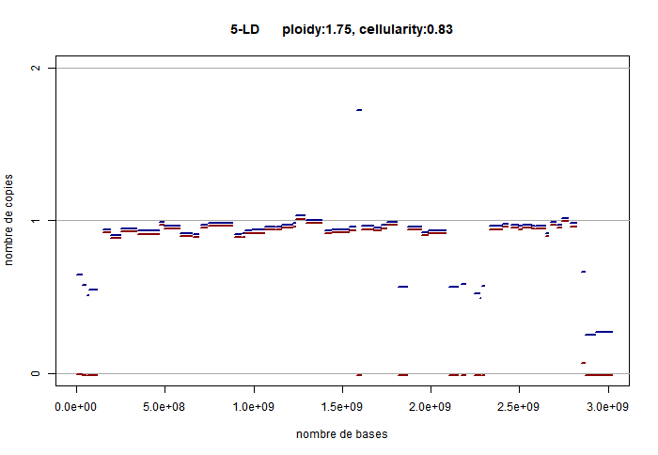
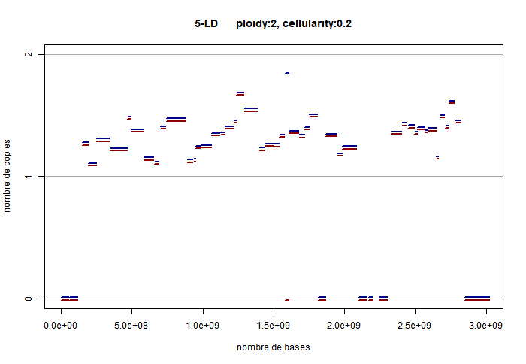
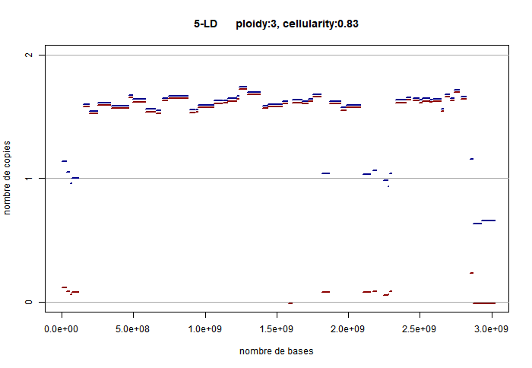
Calling
Pour un même échantillon (5-LD), faire varier la ploïdie et la cellularité peut donner des résultats très différents.
Les allèles A (en bleu) et B (en rouge). Les positions sont légèrement modifiées verticalement pour l’illustration

Slide 38
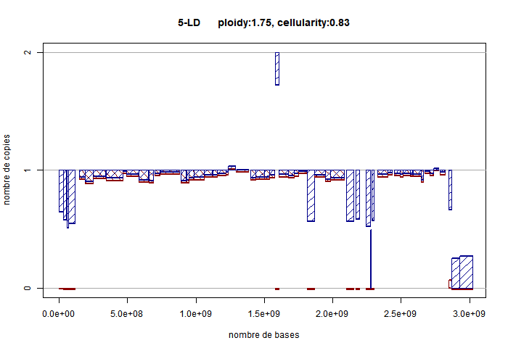
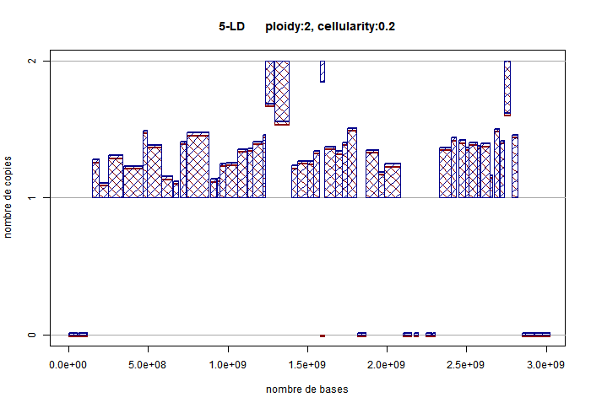
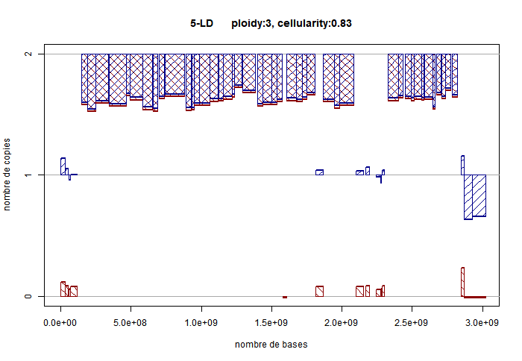
Calling
Pour un même échantillon (5-LD), faire varier la ploïdie et la cellularité peut donner des résultats très différents.
Les allèles A (en bleu) et B (en rouge). Les positions sont légèrement modifiées verticalement pour l’illustration

Slide 39
Calling
Pour un même échantillon (5-LD), faire varier la ploïdie et la cellularité peut donner des résultats très différents.
Une note sur 100 est attribuée à chaque solution selon la distance moyenne à des entiers.
48,8%
99,0%
62,7%
51,5%
Les allèles A (en bleu) et B (en rouge). Les positions sont légèrement modifiées verticalement pour l’illustration

Slide 40
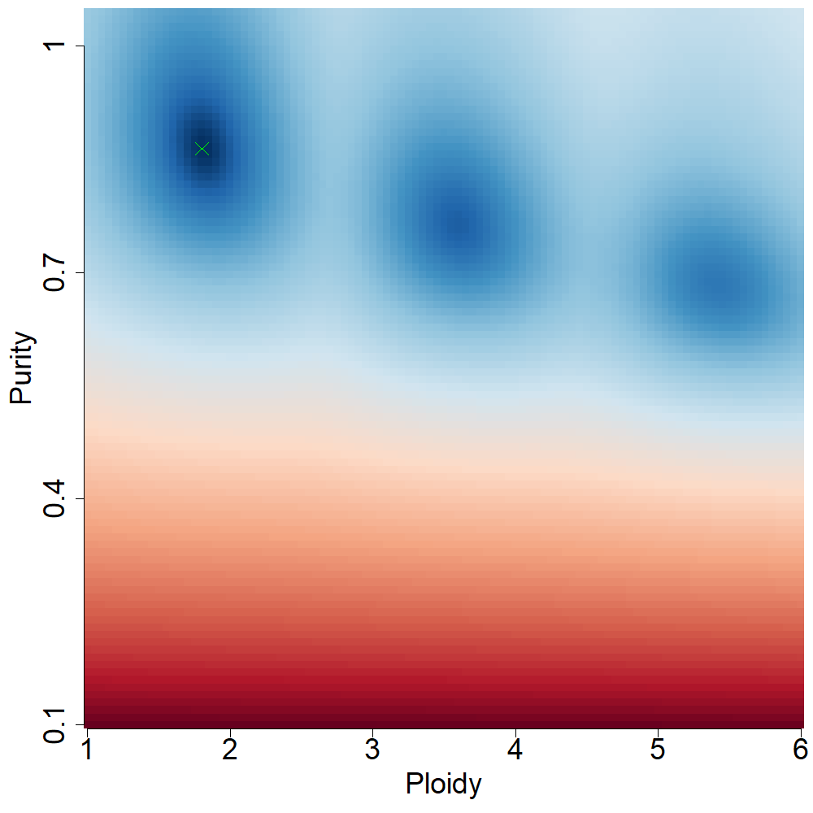
Calling
La totalité des solutions peut être visualisée dans un graphe sunrise. La note de chaque solution est représentée en couleur (0%-100%).
La meilleure solution est obtenue avec une ploïdie de 1,75 et une cellularité de 0,83
0,83
1,75

Slide 41
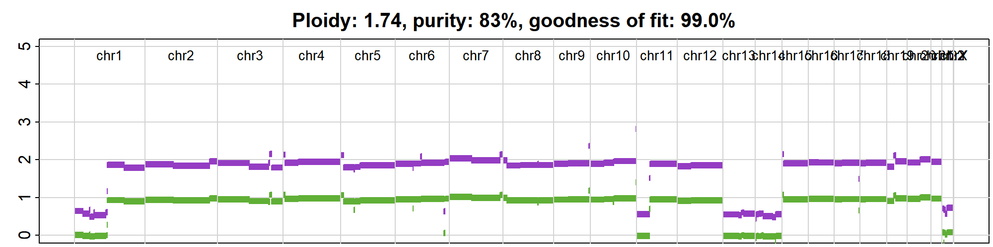
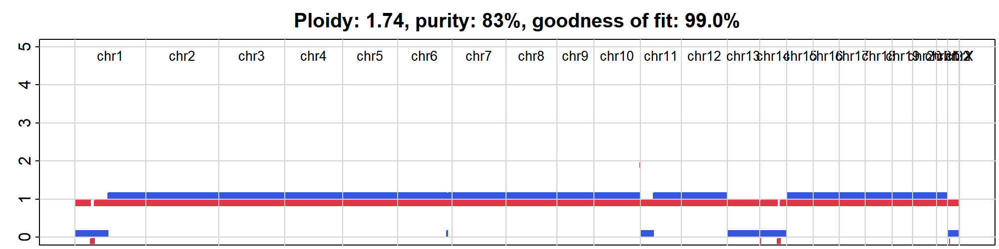
Calling
Résultat final

Slide 42
Calcul de scores
WGD: Combien de fois le génome a été dupliqué
MAPD tumoral:
score GI (Genomic Instability):
Fraction du génome avec une LOH
Beaucoup de métriques ont pour utilité principale de vérifier que le processus s’est déroulé sans accroc.

Slide 43
Conclusion
Segmentation ASPCF
Estimation ploïdie & cellularité
Calling ASCAT qui prend en compte la cellularité

Slide 44
Merci pour votre attention!

Slide 45
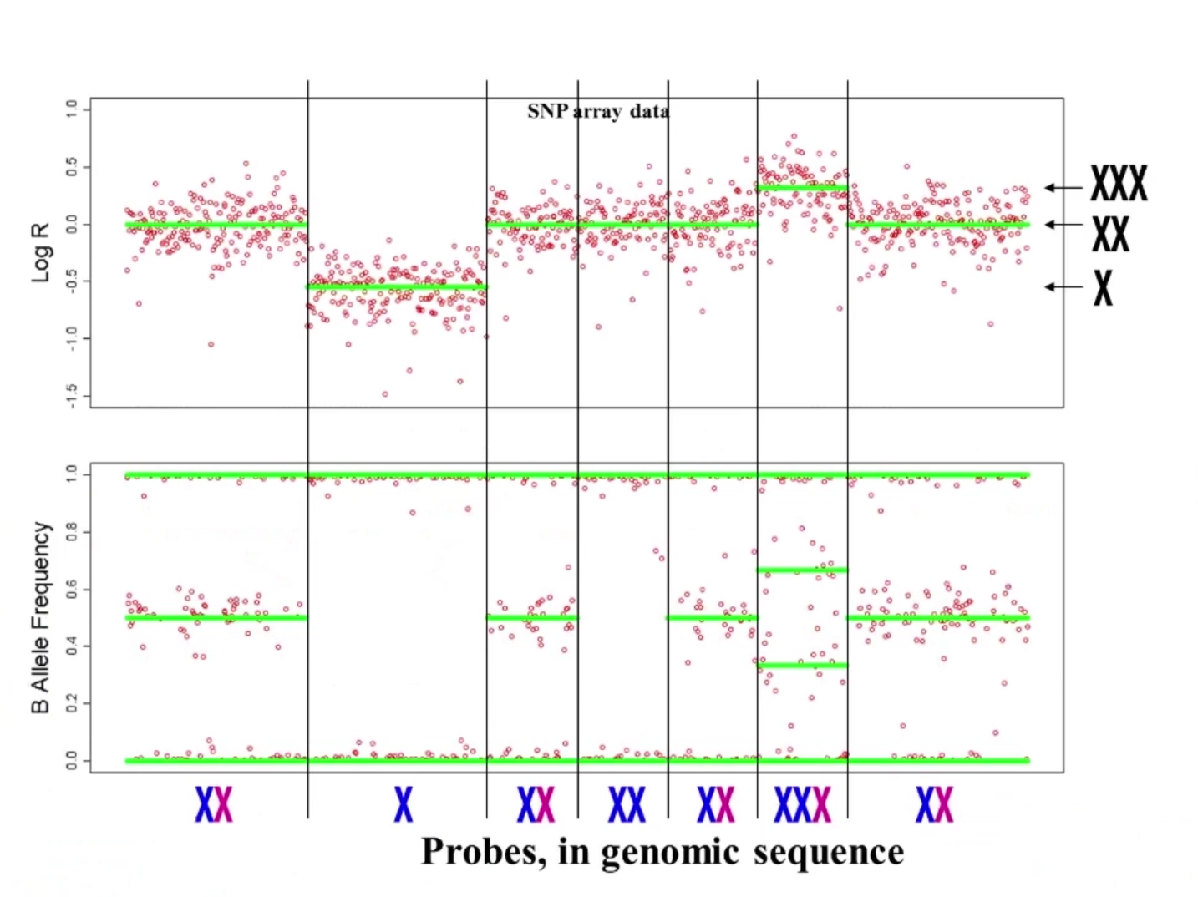
Calling
https://www.biodiscovery.com/videos/ascat-algorithm
Comment estimer la cellularité et la ploïdie
Les variations de log Ratio et BAF sont fonction de la ploïdie. On peut donc retrouver la ploïdie à partir de ces valeurs.

Slide 46
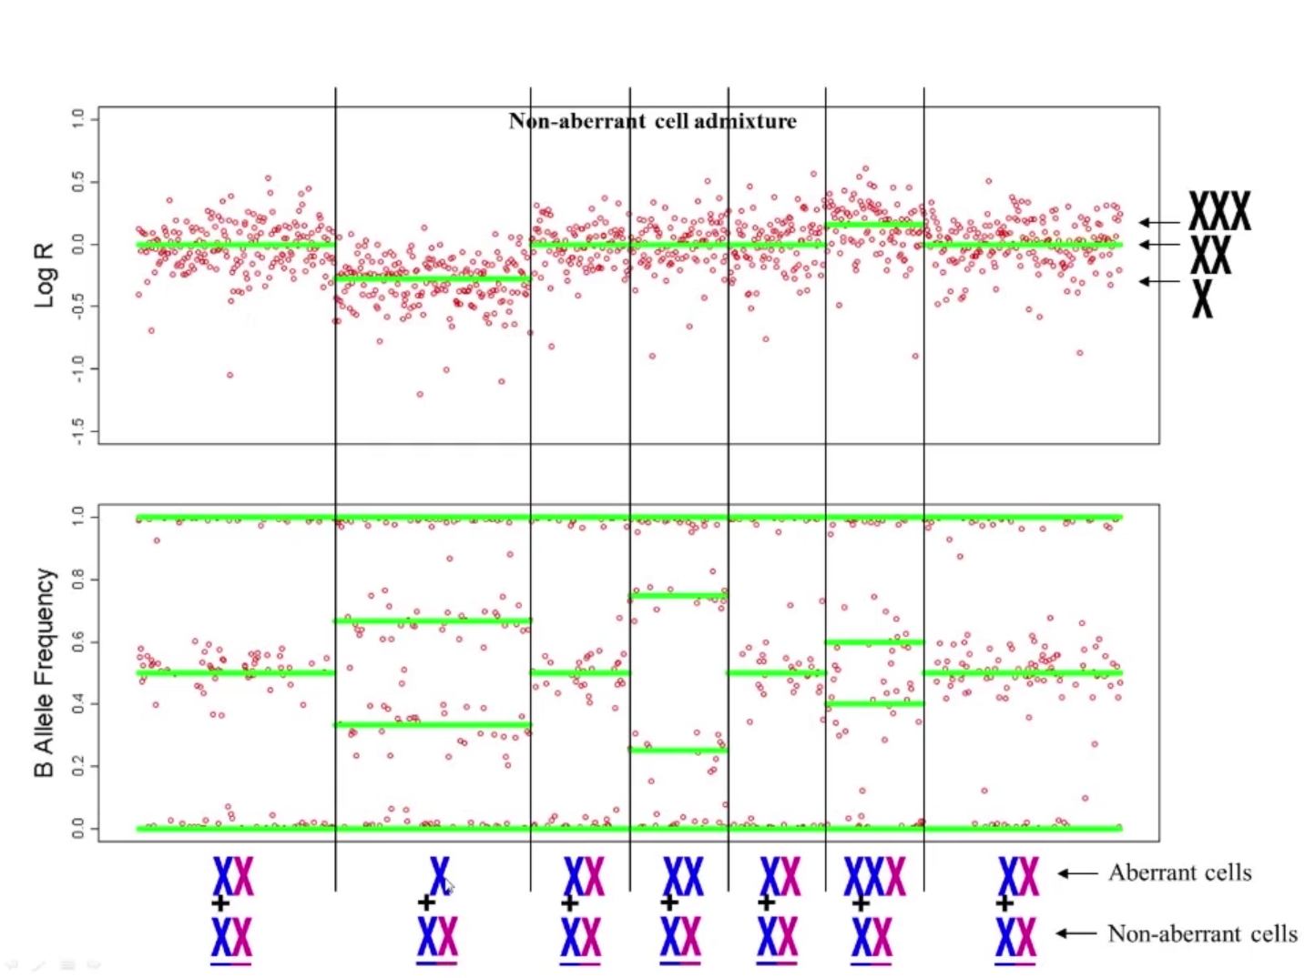
Calling
https://www.biodiscovery.com/videos/ascat-algorithm
Comment estimer la cellularité et la ploïdie
Les variations de log Ratio et BAF sont fonction de la ploïdie. On peut donc retrouver la ploïdie à partir de ces valeurs.
Ici, la cellularité est de 50%. Les profils BAF et LRR se rapprochent d’un profil non aberrant. Sachant cela, on peut retrouver la cellularité à partir de ces valeurs.

Slide 47
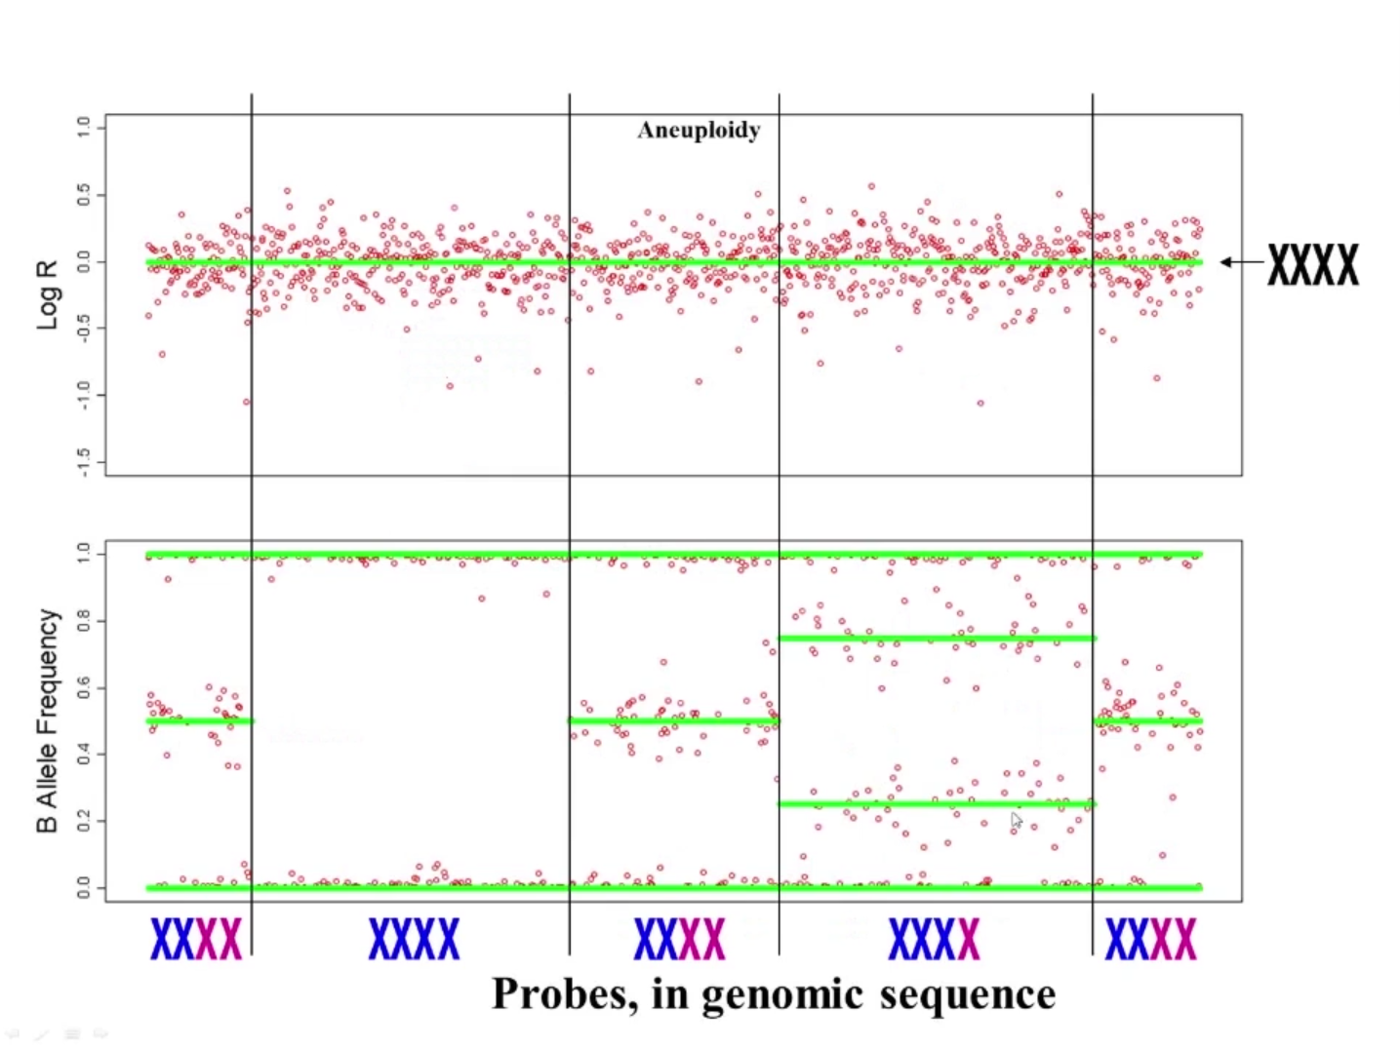
Calling
https://www.biodiscovery.com/videos/ascat-algorithm
Dans des cas où le log ratio est fixe, la piste BAF permet de déterminer la ploïdie.

Slide 48
Résultats
Métriques
MAPD
Nombre de SNP hétérozygotes
Proportion de sondes tumorales homozygotes
Fraction du génome ayant une délétion homozygote
Fraction du génome ayant une LOH
Whole Genome Doubling event (WGD)

Slide 49
g = 2,42
g = 201,71

Slide 50
0,83
1,75

